Slide 1



TRƯỜNG TIỂU HỌC ĐỨC GIANG
NÀM
MÔN TIẾNG VIỆT – LỚP 1
BÀI 46: ac ăc âc

Slide 2

am ăm âm
ac
âc
c
ăc
c
c
thl
ac
ac
thác
lạc
nhạc
mặc
nhắc
gấc
giấc

Slide 3
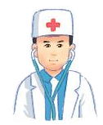
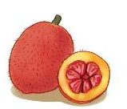

bác sĩ
mắc áo
quả gấc

Slide 4
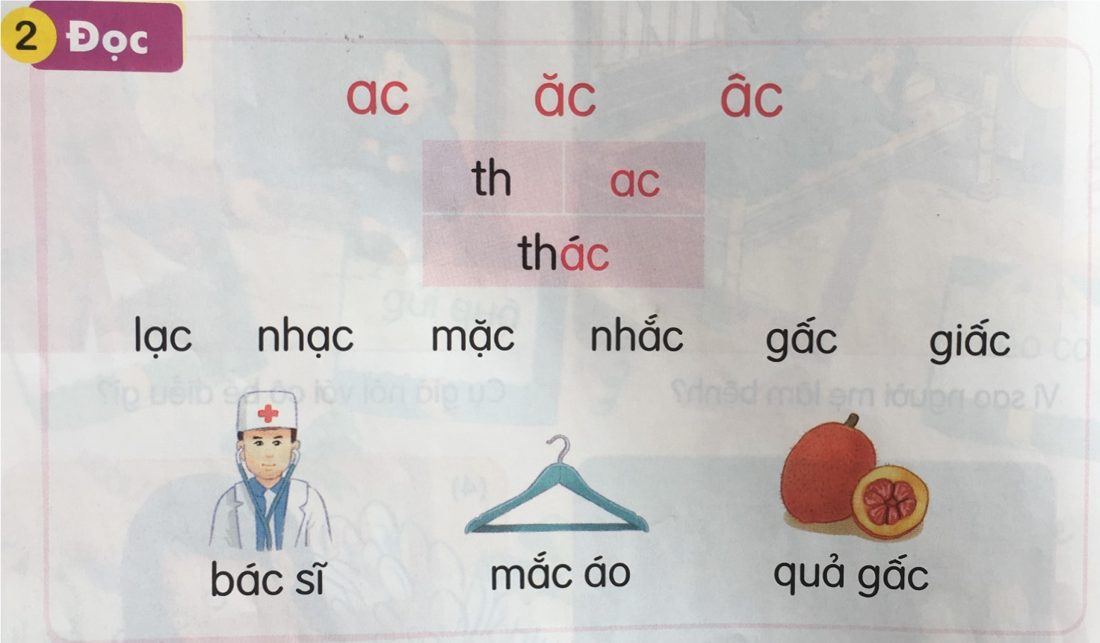

Slide 5
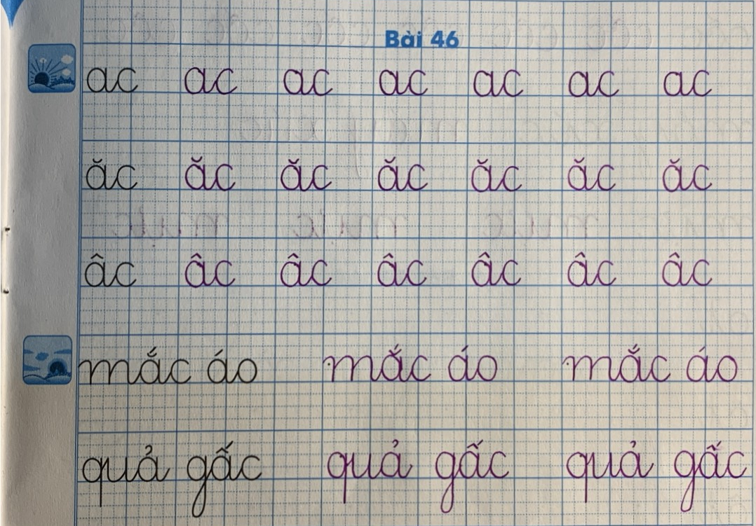

Slide 6
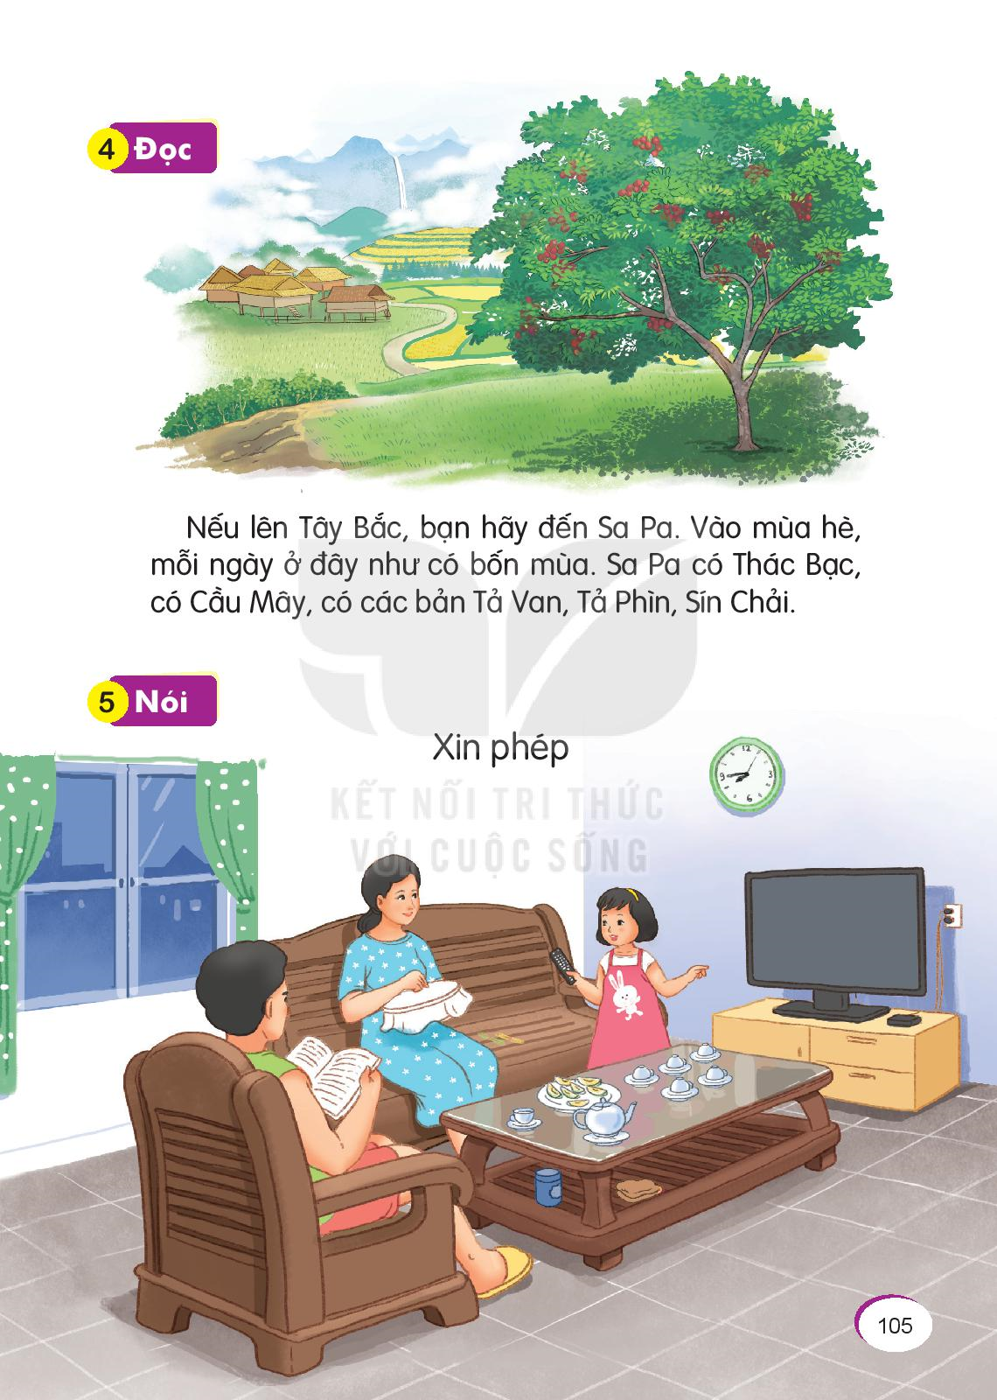
Nếu lên Tây Bắc, bạn hãy đến Sa Pa. Vào mùa hè, mỗi ngày ở đây như có bốn mùa. Sa Pa có Thác Bạc, có Cầu Mây, có các bản Tả Van, Tả Phìn, Sín Chải.

Slide 7
1
2
3
Nếu lên Tây Bắc, bạn hãy đến Sa Pa. Vào mùa hè, mỗi ngày ở đây như có bốn mùa. Sa Pa có Thác Bạc, có Cầu Mây, có các bản Tả Van, Tả Phìn, Sín Chải.

Slide 9
Nếu lên Tây Bắc, bạn hãy đến Sa Pa. Vào mùa hè, mỗi ngày ở đây như có bốn mùa. Sa Pa có Thác Bạc, có Cầu Mây, có các bản Tả Van, Tả Phìn, Sín Chải.

Slide 10


